Slide 1
بررسي ارتباط ادراك،رفتار مصرف كننده و برندسازي
گردآوري: دکتر حسين اميني راد
ارائه شده در سازمان مديريت صنعتي

Slide 2
تعريف ادراک:
فرآيند دريافت، تفسير وتعبير محرك هاي محيطي، ادراك ناميده مي شود.
اين فرآيند سه مرحله دارد: احساس ، توجه ، ادراك
تفاوت بين احساس و ادراك
توجه، عاملي موثر بر ادراك

Slide 3
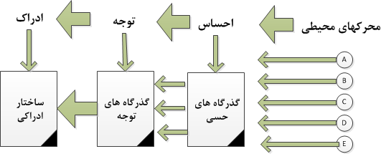

Slide 4
عوامل موثر بر ادرك:
1- عوامل شكلي
2- عوامل محتوايي
3- عوامل فردي

Slide 5
عوامل شكلي موثر بر ادراك عبارتند از:
1- اندازه
2- شدت
3- تناوب
4-حركت
5- تازگي
7- تغيير

Slide 6
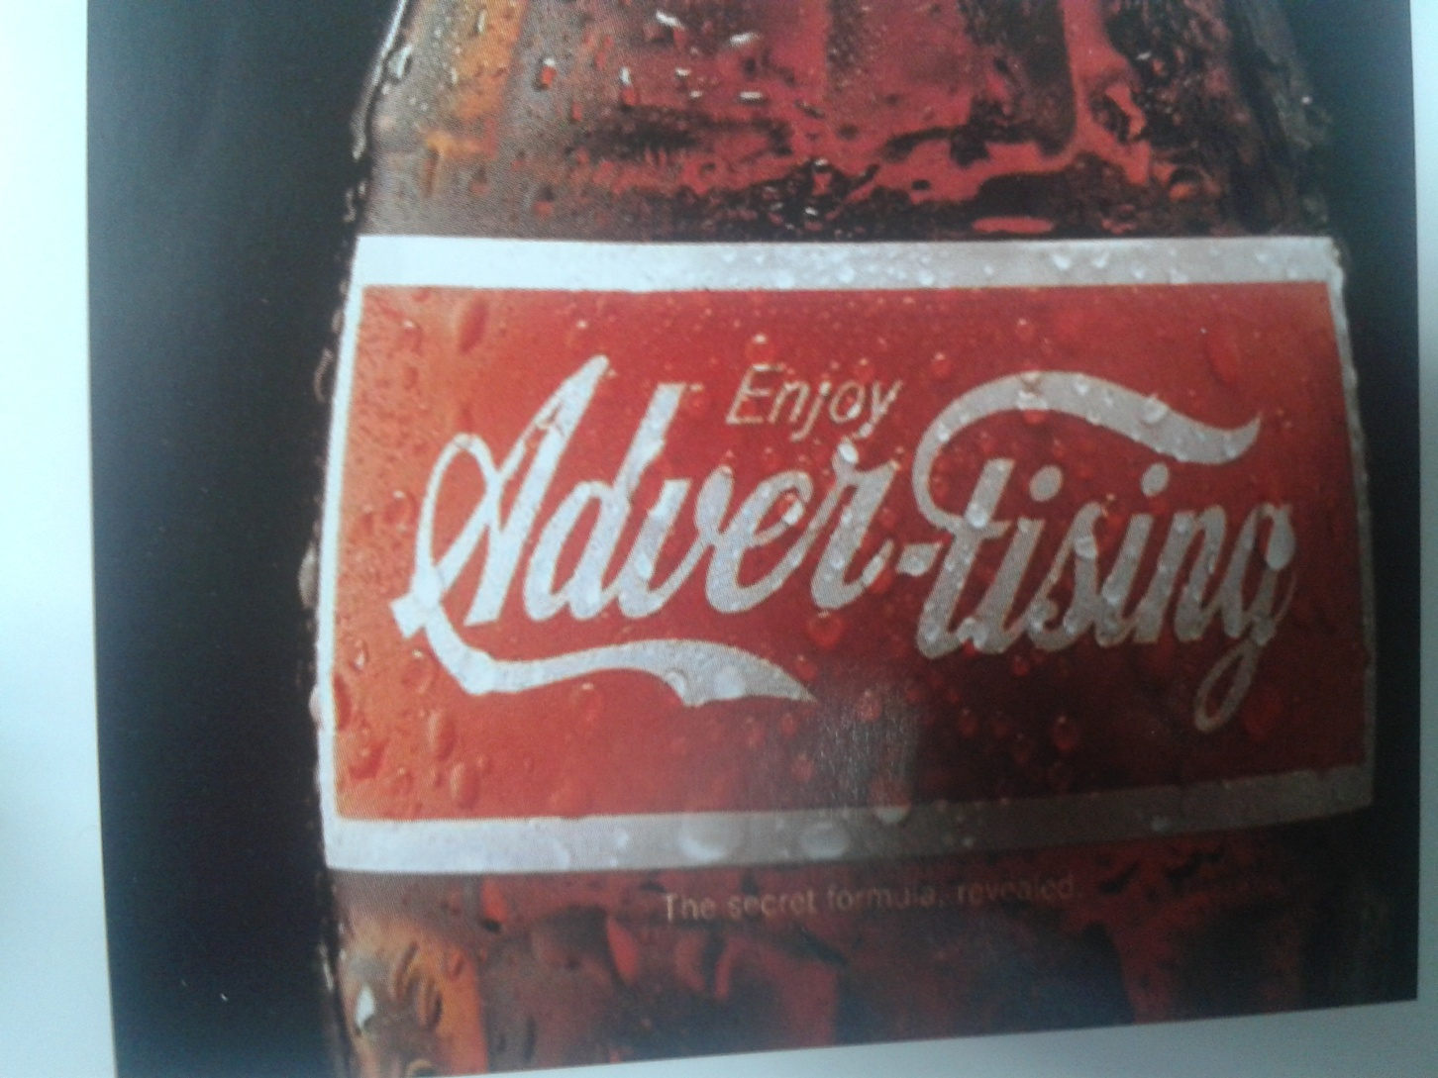

Slide 7
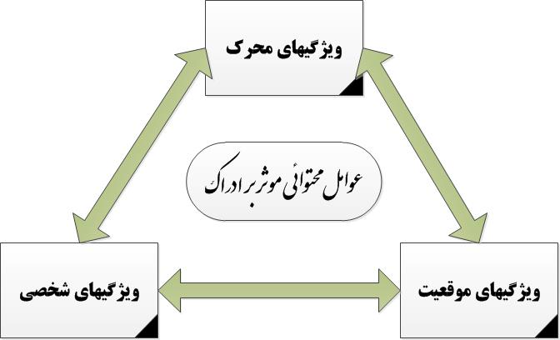
عوامل محتوايي:

Slide 8
عوامل فردي موثر بر ادراك:
1- ادراك از خود
2- پيچيدگي شناختي
3- تجربه پيشين
4- حالت انگيزشي

Slide 9
تعريف تبليغات:
آگهي دادن در يك مكان عمومي،توصيف يا نمايش كالا در نظر عموم با هدف افزايش فروش. اعلان عمومي

Slide 10
advertere:
متمايل ساختن به سمت چيزي.

Slide 11

پيش از نوشيدن قهوه از آن لذت ببريد.
هيچ قهوه ديگري بوي خوش گلد بلند را ندارد.

Slide 12
فرض كنيد شما يك متخصص برند هستيد، و براي ارائه مثلا جديدترين منوي يك رستوران زنجيره اي آماده مي شويد. اولين هدف شما چيست؟
ادراك
يادگيري و ترغيب
انگيزه

Slide 13
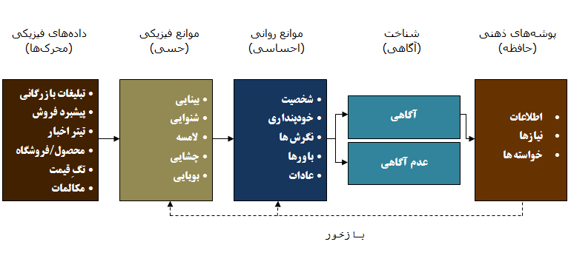
فرآيند ادراك مصرف كننده

Slide 14
نيازهاي مشتري و منفعت محصول
نيازهاي كاركردي
خوسته هاي نمادين يا روانشناختي

Slide 15

مبادله – ادراك - رضايت

Slide 16
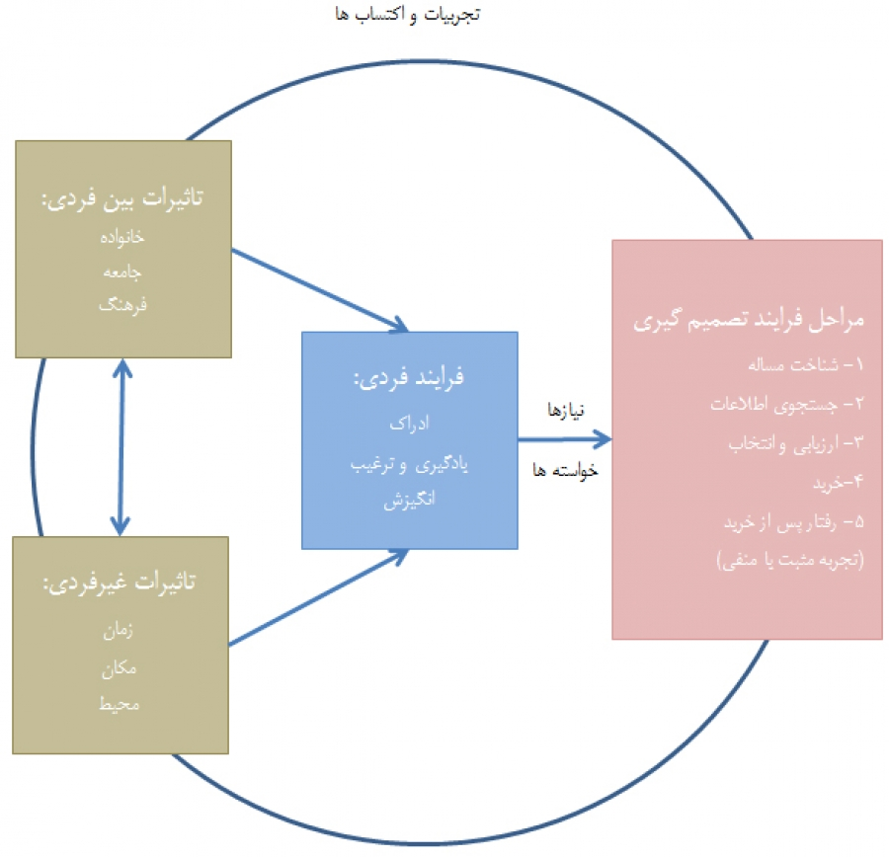
مروري بر فرآيند تصميم گيري مصرف كننده

Slide 17

برند: نسكافه زير برند: گلد بلند

Slide 18
سپاس از توجهتان

